Slide 1






欢迎大家来到动物乐园

Slide 2
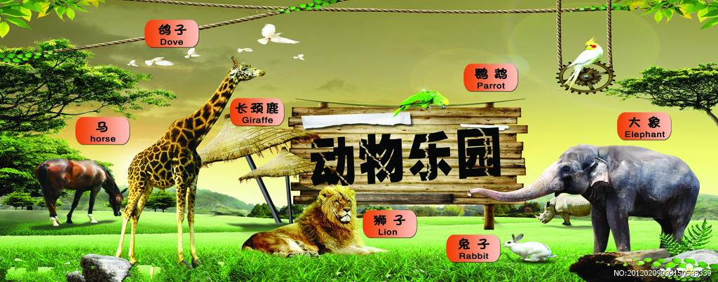

Slide 3
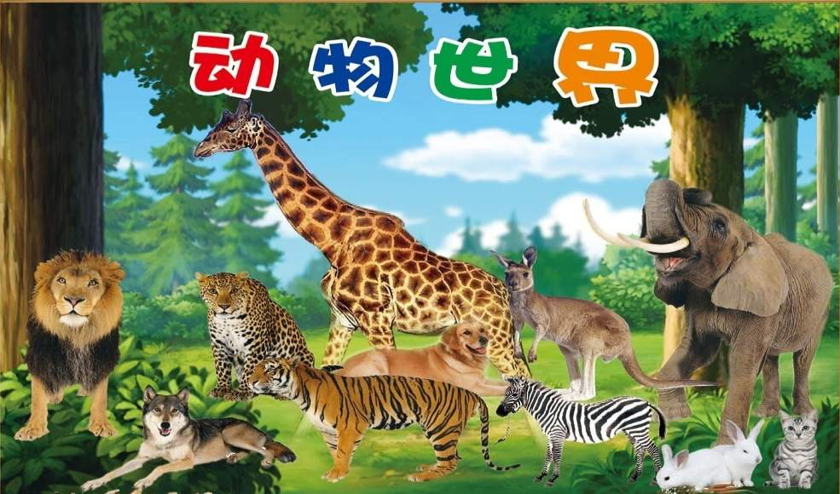

Slide 4
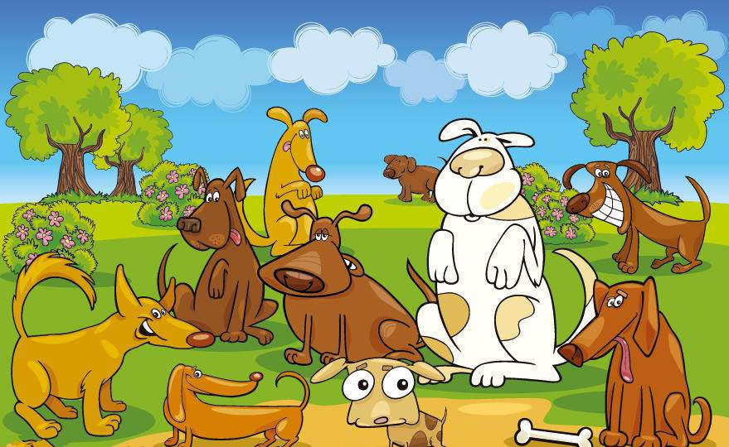

Slide 5
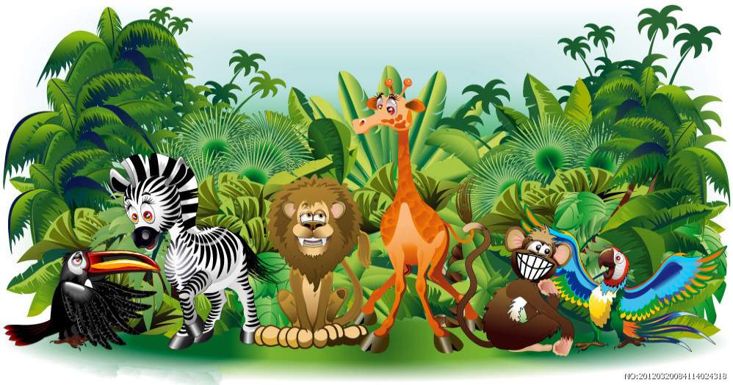

Slide 6
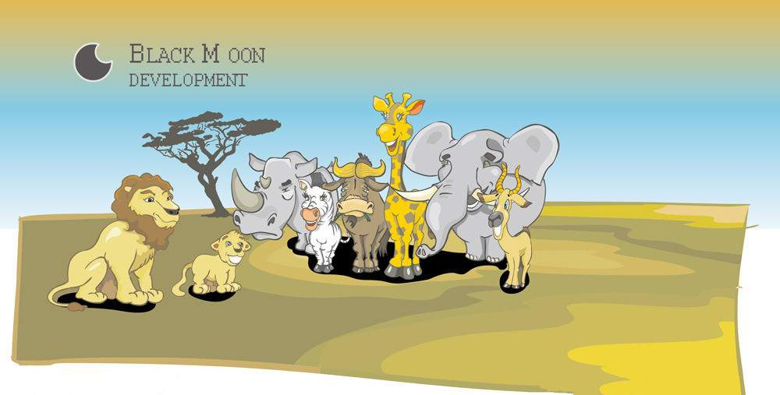

Slide 7
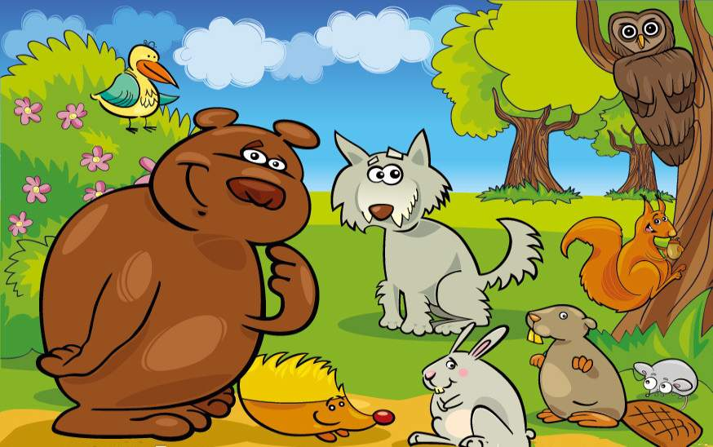

Slide 8
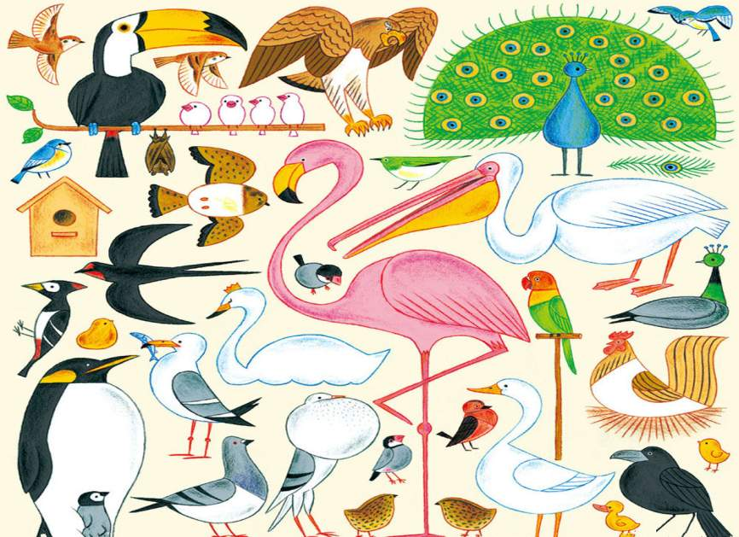

Slide 9
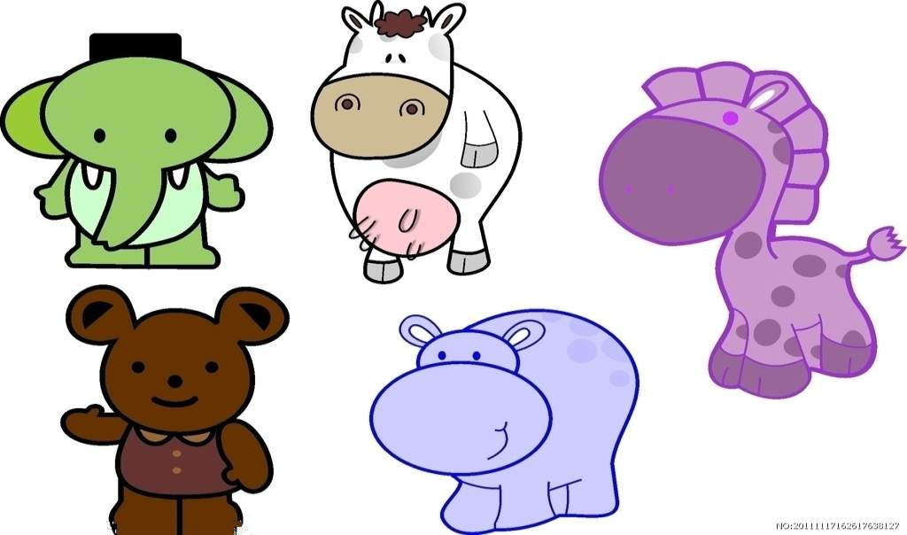

Slide 10
小朋友，你要想写好小动物，首先要认真观察，并尽可能地多次观察同一个小动物。观察时，要注意以下两点：
1、 按照一定的顺序观察。一般是从头到尾或从上到下，也可以先整体后局部。
2、 观察时要抓住特点。比如，小兔的长耳朵、三瓣觜；小猫会说话的眼睛、翘胡须等。
写的时候要注意三个方面：
1 、 要有内容，有条理。一般可以按观察的顺序来说，要注意写出动物的特点。
2、 要有一定的想象。
3、 三是语言要流畅。

Slide 11
也可以把你和动物之间有趣的事说一说！
例（1）：小乌龟 我养了一只小乌龟，叫旦旦，它跟我一起生活了五年多。有一次去奶奶家过年，十几天后才回来，回到家里我首先去看望我的老朋友小乌龟，可是不幸的事情发生了，小乌龟不见了，怎么找也找不到，我非常伤心。想不到晚上吃饭的时候，小乌龟爬到我的脚边来了，抬着头看着我，好像对我说： “小主人你到哪里去了，我饿坏了。”
例（2）：养小兔的意外事情 有一天，忘了喂小兔，回家记起，笼子里的小兔不见了，找遍了家里找不到，后来在阳台下面发现了小兔的尸体，我想小兔一定因为肚子饿了，找吃的才不小心掉下去的，我很对不起我的小兔，于是在院子里给提修了一座小小的坟墓。

Slide 12
小花猫样子长得很可爱。它有一身黄白相间的花毛，摸上去，毛茸茸的。 圆圆的脸上，长着一对杏叶似的耳朵，特别灵敏。一双透亮灵活的大眼睛有趣极了！鼻子下面长着一张人字形的嘴，两边有六根长长的胡须，非常神气。它的脚很特殊， 脚趾甲尖尖的，像小钩，抓老鼠很厉害；脚掌上有一块软绵绵的肉垫，跑起路来一点儿声音也没有。

Slide 13
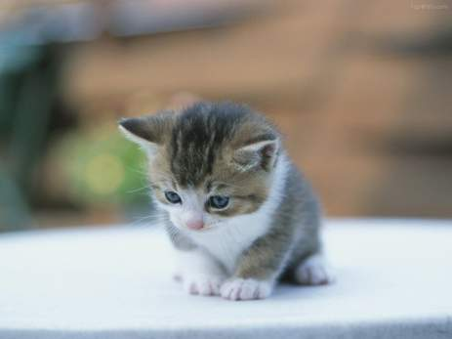
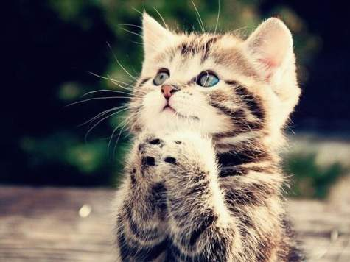

Slide 14
小白兔
我家有一只小白兔，雪白的绒毛，胖胖的身体，可爱极了。
这只小白兔有一对长长的大耳朵，它的听觉很灵敏，哪怕有一点动静，耳朵就会竖起来。它还有两只红宝石似的眼睛，在伸手不见五指的黑暗处闪闪发光。最逗人的是那张三瓣嘴，吃东西和呼吸的时候，向三面翘开，露出粉红的牙床。
小白兔走起路来，一蹦一跳的，因为后腿长而有力，前腿却很短，跳跃的时候，后腿用力往后蹬，身子随着向前一窜，一下子就蹦出老远。
高兴的时候，它还会用四条腿同时蹬地，头一摆，耳朵一甩来一个空中转体，像一个杂技演员在表演精彩的节目。有时，它还用后腿支撑着身体站起来，然后，用两只前爪轻轻地洗脸。多讲卫生呀！小白兔的尾巴像个小绒球，贴在屁股上，跳动的时候，随着身体一动一动的，要是不小心粘上圆圆的粪蛋，那样子就更可笑了。
我真喜欢这只小白兔！

Slide 15
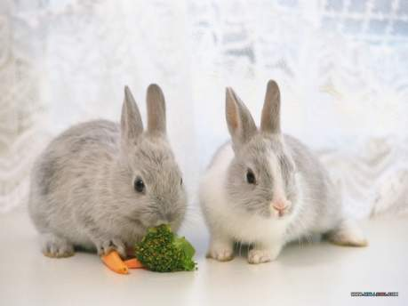
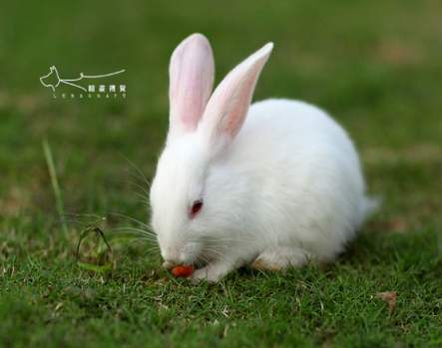

Slide 16
爷爷家的大母鸡
星期天，我跟妈妈一道去看爷爷。爷爷家里有一只大母鸡，身体胖胖的，一身金黄的羽毛，格外招人喜爱，尖尖的小嘴，冠子红红的，脖子一伸一缩，羽毛也跟着抖动，一双小脚总是不停地在地上挠来挠去。
午饭前，我听见那只大母鸡一直叫个不停，就问：“鸡为什么叫个不停？”妈妈告诉我：“因为它饿了，你如果喂一点食给它，它就不会再叫了。”我拿来稻谷撒在地上。大母鸡吃了食，真的不叫了。过了一会儿，它飞进了鸡窝。妈妈说：“鸡要下蛋了。”几分钟后，它果然生下了一只蛋。我从窝里拿出热乎乎的蛋，交给了爷爷。大母鸡得意地“咯、咯……”喊了几声之后，就一摇一摆地走远了。
下午，我和妈妈要走了。刚出门，就发现大母鸡紧跟在我们后面。我想：它是舍不得我们离开。我们又把它送回到爷爷家才走。一路上，我回头望了好几次。

Slide 17
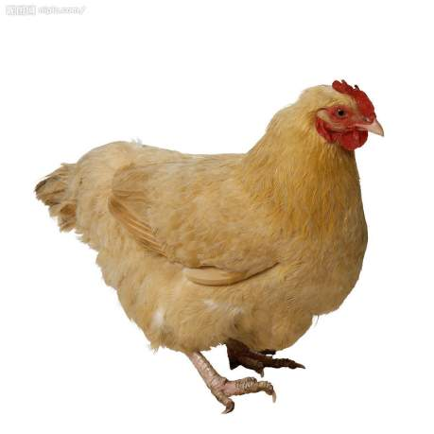
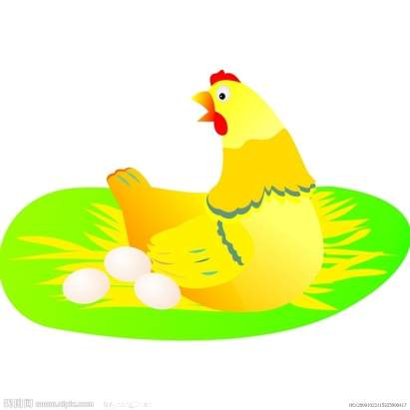

Slide 18
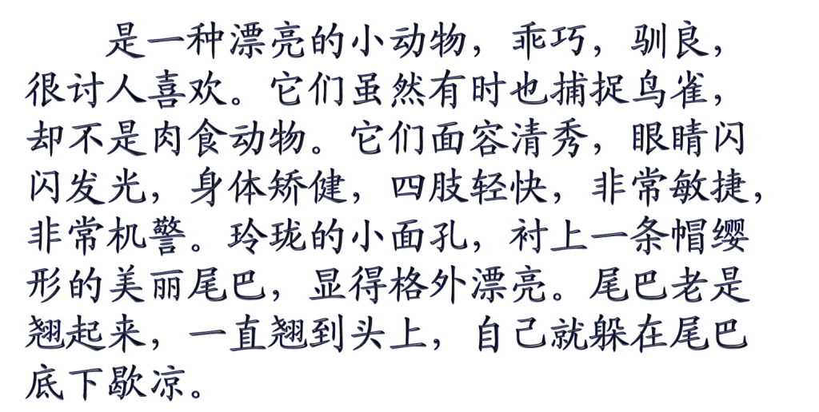
松鼠

Slide 19
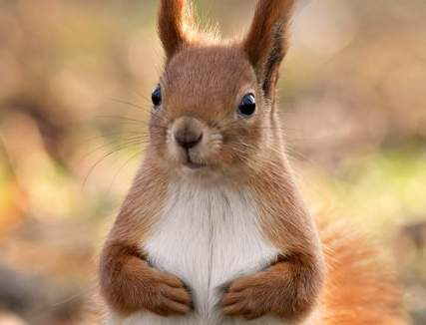
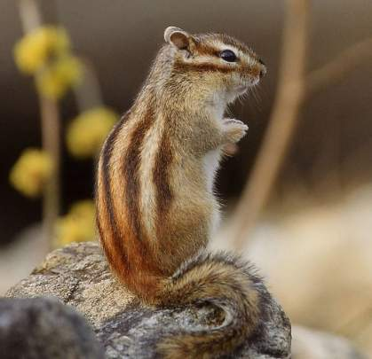

Slide 20
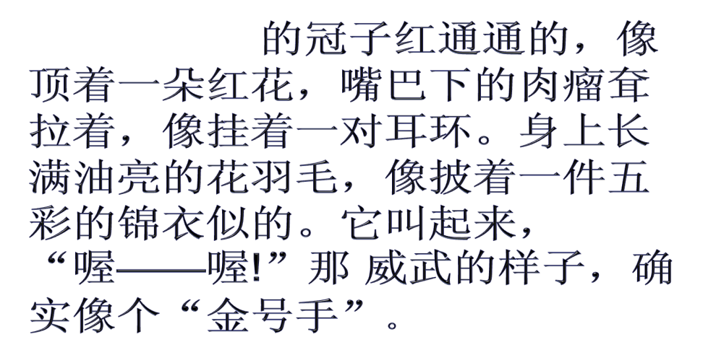
大公鸡

Slide 21
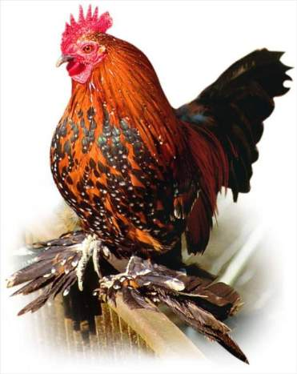
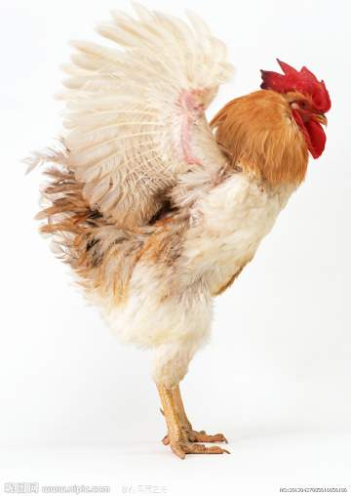

Slide 22
我家有只活泼的小狗，脑袋圆圆的，浑身长着雪白雪白的毛，只有额头上是淡褐色的。
每当看见主人回家，它便远远地摇着长尾巴来接你了。它的嘴巴乖巧玲珑。牙齿和爪子非常锋利，鼻子红红的，摸起来湿漉漉的，三角形的耳朵，明亮的大眼睛，就像一位勇气可嘉的勇士。
它喜欢啃骨头，还喜欢在太阳下睡懒觉。它还非常喜欢看小朋友们做游戏呢！

Slide 23
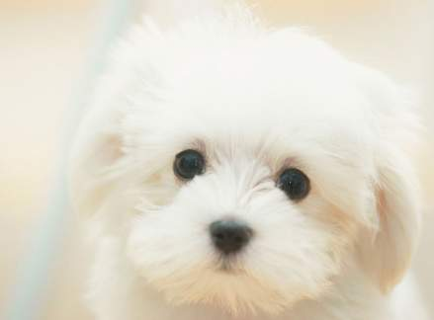
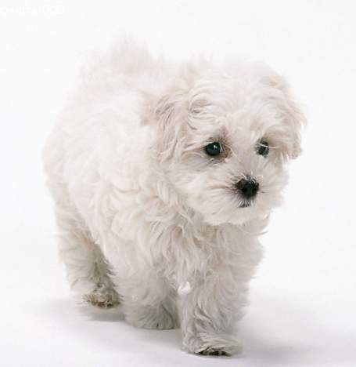

Slide 24
仔细观察，抓住小动物的特征，在写话的时候最好能运用平时学过的好词、佳句、比喻句、拟人句、排比句等等。

Slide 25
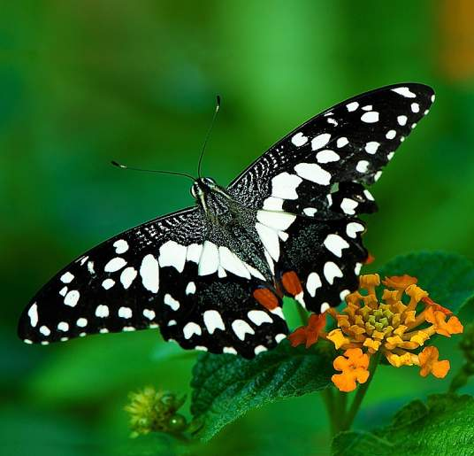
蝴蝶，令人赞美。它是“会飞的花朵”，在大自然中翩翩起舞。

Slide 26
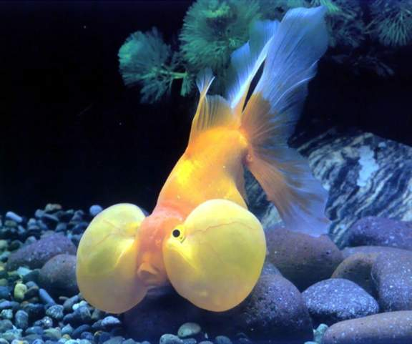
金鱼大大的尾巴，像彩绸一样，鼓鼓的眼睛，仿佛能看懂一切似的。

Slide 27
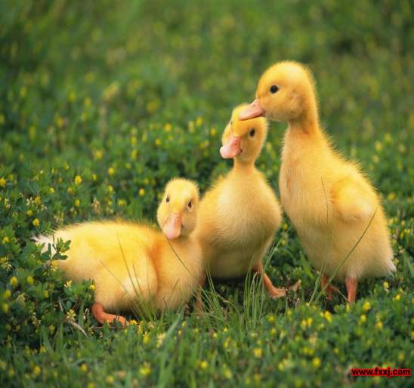
小鸭走路时，总是挺着胸，拍着翅膀一摇一摆地走着，嘴里还不停地嘎嘎叫着，好像在夸耀自己。

Slide 28
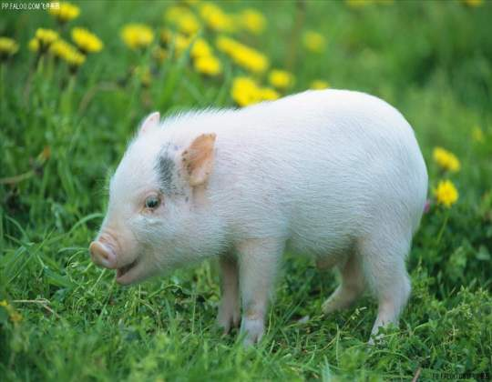
小猪，屁股溜圆，肚子蛮大，由于脂肪过度丰富，它只得慢慢走着，好像架子很大的老爷。

Slide 29
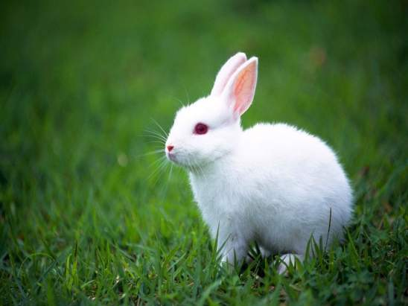
小白兔的尾巴很短，活像一个小绒球，贴在屁股上，蹦跳的时候，一撅一撅的可有意思了。

Slide 30
动物吃植物，天经地义，无可厚非。然而，自然界里却有500多种吃动物的植物。
在马来西亚的一个热带岛屿上，生长着一种巨大的食肉植物，它的叶子能把接近它的人包裹起来吃掉。
1851年，美国植物学家在加利福尼亚州的沼泽地带发现了一种名字叫“达尔利克多尼亚”的食虫植物。这种植物从地下直接长出一束有1m多高的管筒，筒口有一顶盔形帽子，管筒里贮存着有毒的粘液。贪吃的害虫一脚踩空，不小心跌了进去，必将毒发身亡。有时，就连贪玩的小鸟也难幸免。
瓶子草的捕食方式和猪笼草异曲同工，它的叶片变成“酒瓶”状，瓶内盛有可以消化小动物的消化液，昆虫等小动物如不小心跌入瓶中，就别想再爬出来。

Slide 31
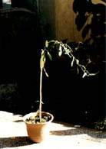
舞草
这是一枝普普通通的小草，当人们对它讲话或唱歌，小叶片会左右舞动，宛如小草听到你的声音翩翩起舞，因而人们称它为舞草。舞草属豆科，舞草属，产于华南部分省区。当今许多植物园都种植有舞草，作为会动的宠物，备受关注。

Slide 32
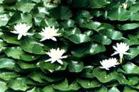
白睡莲
植物的运动本是普遍现象，按不同的意义理解有各种不同的运动，如植物的原生质运动、膨压运动和生长运动，受外界刺激的运动又有趋向运动、向性运动和感性运动。这是一幅盛开的睡莲花朵，你可曾注意，随着太阳落下花朵会渐渐关闭，仿佛花晚上也要睡觉，睡莲也因此而得名。

Slide 33
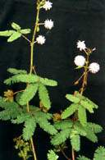
含羞草
植物与动物不同，没有神经系统，没有肌肉，不会感知外界的剌激。而含羞草与一般植物不同，它在受到外界触动时，叶会下垂，小叶片合闭，此动作被人们理解为“害羞”，故称为含羞草。

Slide 34
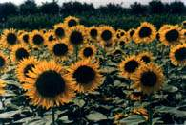
向日葵
植物的向性运动可分为向光性、向地性和向触性，向日葵花的向阳是典型的向光性运动。请看田地中朵朵葵花向太阳

Slide 35
有趣的动物睡眠
1、跪坐睡觉的长颈鹿：睡觉十分特别，小跪下前脚伸到前脚前面。屁股坐在在上，长长的脖子颈高昂着，直指高空！
2、边飞边睡觉的海鸥：白鹭，寒鸦，白头翁等鸟类，喜欢用一只脚站着睡觉，另一只脚蜷缩着，这时自身是个约束和警戒，以免睡得过沉过久！
3、大象：站着睡觉，睡眠时间一天不超过两三个小时，它能连续两天不睡觉！
4、海狮：吃饱喝足了，一天可以大睡18个小时以上！
5、兔子：一次只睡2分钟，因为它胆子小，生性怯弱，一天只打三次盹，每次不足一分钟！
6、马：一天睡眠时间大约2个小时，它能边走边睡觉呢！
7、牛：由于不停地吃草，反刍。它一天最多睡半个小时！

Slide 36
动物不仅是人类的好朋友，而且是人类的好帮手。更可贵的是，它们在帮助人类的时候并不索取任何回报。
鹦鹉教学 美国得克萨斯州立大学西班牙语教授玛克博士，用一只鹦鹉充当教学助手。当博士上语音课时，他让这只鹦鹉领学生重复念单词，这样学生很快就能掌握西班牙语的发音。鹦鹉能够不厌其烦、颇有耐心教学生，也能引起学生们的兴趣。

Slide 37
动物不仅是人类的好朋友，而且是人类的好帮手。更可贵的是，它们在帮助人类的时候并不索取任何回报。
鸽子寻人 美国海岸警卫队驯养的鸽子，能在茫茫大海里搜寻遇难的飞行人员。鸽子，能在茫茫大海里寻遇难的飞行人员。鸽子发现遇难人员的准确率高达96%，而人仅达35%。

Slide 38
动物不仅是人类的好朋友，而且是人类的好帮手。更可贵的是，它们在帮助人类的时候并不索取任何回报。
老鼠侦探 美国警方训练出一种老鼠侦探，它对爆炸物品有特别灵敏的嗅觉。把它放在海关桌上的小铁笼内，当旅客过关时，如有人携带爆炸物品，它会以不安一不停笼内，当旅客过关时，如有人携带爆炸物品，它会以不安和不停的跳跃，发出警报。把它放到飞机、汽车和轮船上，它会在货物的缝隙里寻找恐怖分子放的易爆品和定时炸弹。

Slide 39
动物不仅是人类的好朋友，而且是人类的好帮手。更可贵的是，它们在帮助人类的时候并不索取任何回报。
母猪救主 美国一头名叫"普里斯希拉"的母猪不久前因救活主人家一个溺水男孩而获得勋章。当时，小孩紧紧抓住这头猪，猪从容不迫地把孩子从湖中心拖到岸边。

Slide 40
